Slide 1
Demande de modification du permis d’utilisation des eaux de type A nº 2AM-MEL1631 d’Agnico Eagle Mines Limited
Réunion technique de l’Office des eaux du Nunavut
Rankin Intel, 5 et 6 juin 2024

Slide 2
Aperçu de la présentation
Rôles et responsabilités
Contributions à l’examen de la demande de permis d’utilisation des eaux
Commentaires découlant de l’examen technique
Résumé des prochaines étapes
Conclusion

Slide 3
Rôles et responsabilités
Les responsabilités, le mandat et les obligations de Relations Couronne-Autochtones et Affaires du Nord Canada (RCAANC) sont conformes à ce qui suit :
Loi sur le ministère des Relations Couronne-Autochtones et des Affaires du Nord;
Accord sur les revendications territoriales du Nunavut;
Loi concernant l’Accord sur les revendications territoriales du Nunavut;
Loi sur les eaux du Nunavut et le Tribunal des droits de surface du Nunavut et règlement connexe;
Loi sur l’aménagement du territoire et l’évaluation des projets au Nunavut;
Loi sur les terres territoriales et règlement connexe;
Loi sur la prévention de la pollution des eaux arctiques.

Slide 4
Contributions à l’examen de la demande de permis d’utilisation des eaux
RCAANC a apporté les contributions suivantes à l’Office des eaux du Nunavut (OEN) concernant la demande de modification du permis d’utilisation des eaux de type A nº 2AM-MEL1631 présentée par Agnico Eagle Mines Limited :
Commentaires relatifs à la vérification de l’exhaustivité de la demande de modification du permis d’utilisation des eaux de type A nº 2AM-MEL1631 et en réponse à la demande de renseignements connexe : 16 février et 13 mars 2024.
Commentaires découlant de l’examen technique de la demande de modification du permis d’utilisation des eaux de type A nº 2AM-MEL1631 : 26 avril 2024.

Slide 5
Commentaires découlant de l’examen technique
1. Inclusion du plan de gestion adaptative au permis
(R-01) RCAANC recommande à l’OEN d’examiner le plan de gestion adaptative au cours du présent processus de modification du permis d’utilisation des eaux et d’établir, s’il y a lieu, les conditions ou modalités aux fins de son approbation.
État : préoccupation résolue

Slide 6
Commentaires découlant de l’examen technique
2. Révisions au plan de gestion adaptative
(R-03) RCAANC recommande d’apporter des révisions à la version soumise du plan de gestion adaptative et souhaite obtenir des clarifications au sujet des principes directeurs supplémentaires proposés.
État : préoccupation non résolue

Slide 7
Commentaires découlant de l’examen technique
3. Réduction au minimum des rejets dans le lac Meliadine
(R-02) RCAANC recommande à Agnico Eagle de confirmer que la capacité de la conduite d’eau est suffisante pour réduire au minimum ou éviter les rejets dans le lac Meliadine, mettre en œuvre des mesures d’atténuation supplémentaires au besoin et s’assurer qu’il n’y aura aucun rejet d’eau saline dans le lac Meliadine dans quelque circonstance que ce soit.
État : préoccupation non résolue

Slide 8
Commentaires découlant de l’examen technique
4. Stockage de l’eau saline dans le lac B7
(R-04) RCAANC recommande à Agnico Eagle de fournir une note technique qualitative qui décrit les interactions possibles entre l’étang salé 6 et l’environnement pendant ses opérations et de proposer des mesures appropriées afin d’atténuer les répercussions négatives potentielles.
État : préoccupation résolue

Slide 9
Commentaires découlant de l’examen technique
5. Prévisions de la qualité de l’eau
(R-05) RCAANC recommande à Agnico Eagle de comparer les prévisions actuelles de la qualité de l’eau à celles qui ont été établies dans le passé et de préciser l’exactitude des prévisions, les mesures d’atténuation des dépassements prévus et l’incidence de ces derniers et de l’incertitude sur la surveillance post-fermeture.
État : préoccupation résolue

Slide 10
Commentaires découlant de l’examen technique
6. Clarification
(R-06) RCAANC recommande à Agnico Eagle de concilier les écarts dans les débits prévus d’apport d’eau souterrain ainsi qu’entre les taux de production de minerai et de résidus, et de confirmer que la quantité d’eau douce de 652 000 m³ par année qui est nécessaire au broyage concorde avec les besoins annuels totaux en matière de broyage de minerai jusqu’en 2031.
État : préoccupation partiellement résolue

Slide 11
État d’avancement des recommandations de l’examen technique
 | Préoccupation résolue | Préoccupation partiellement résolue | Préoccupation non résolue
R-01 | X
R-02 |  |  | X
R-03 |  |  | X
R-04 | X
R-05 | X
R-06 |  | X

Slide 12
Conclusion
Dans le cadre du processus d’examen des demandes de permis d’utilisation des eaux, RCAANC continuera de chercher à protéger les eaux intérieures du Nunavut tout en favorisant le développement durable.

Slide 13
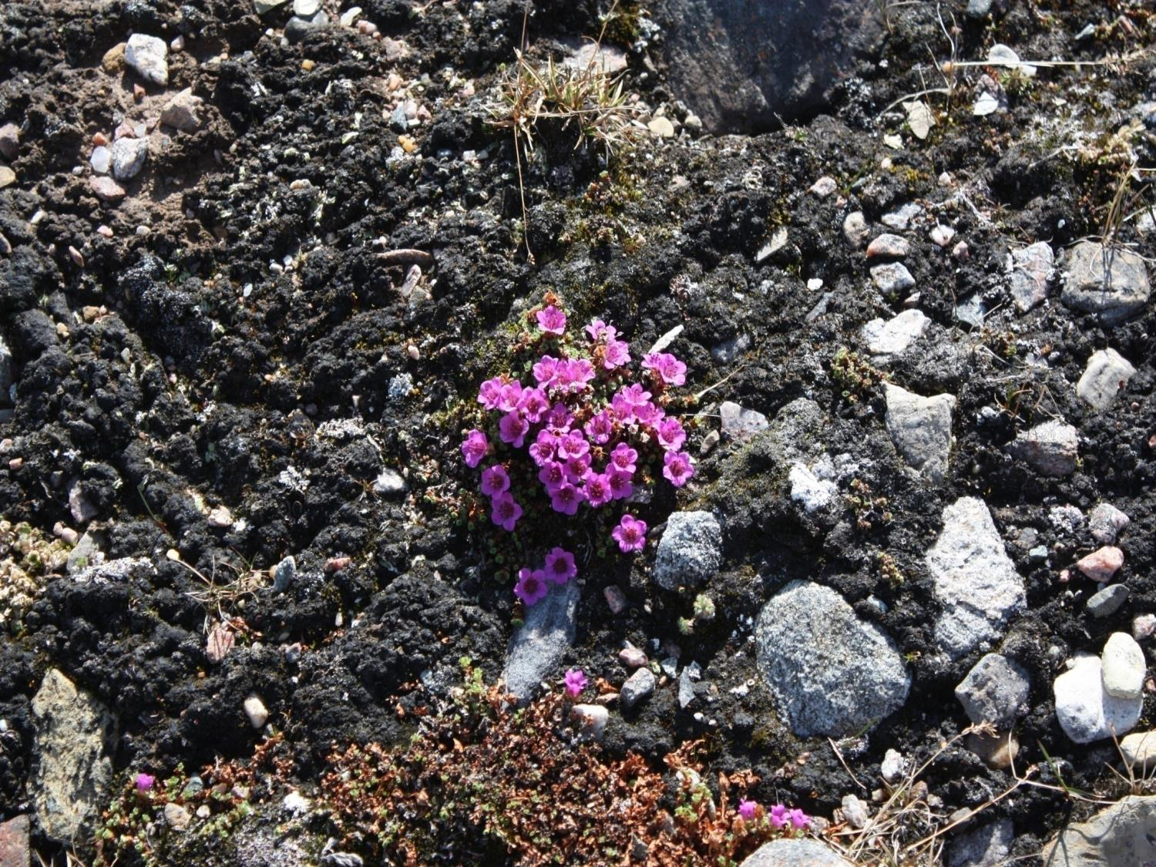
Qujannamiik
Merci
Thank you
ᖁᔭᓐᓇᒦᒃ

